Slide 1

LINEとDialogFlowの準備
ワークショップ前の準備 ver 1.0

Slide 2
前提情報
すそのを広げる裾野方式では、LINEとDialogFlowという 二つの仕組みを利用します。
プログラムを使うのはここだけ。PythonのコードでQ&AをDialogFlowで 使える形に変換します
利用者
Q&A
利用者
LINE
LINE Messaging API
Dialog Flow
登録
LINEのアカウントと してメッセージの やりとりを担当する
Googleの文章認識の APIを利用して質問に 対する回答を自動で 作りだす。
利用者

Slide 3
LINEの初期設定

Slide 4
1. LINE Developersへの登録
LINE Developersのアカウントを作ります。 https://developers.line.me/ja/
LINEのアカウントを持っている方はLINE登録時の メールアドレス、パスワードで作ることができます。
LINE Developersにログインできたら、「新規プロバイダーの 作成」でプロバイダーを作成します。名前は自由で大丈夫です。

Slide 5
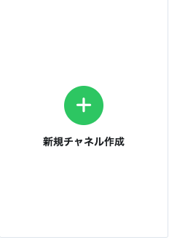
2. 新規チャンネルの作成
プロバイダーを選択すると、「新規チャネル作成」があるので これをクリックする。
もしくは、１個もないときは、次の ページの新規チャネル作成の Messaging APIからスタートする

Slide 6
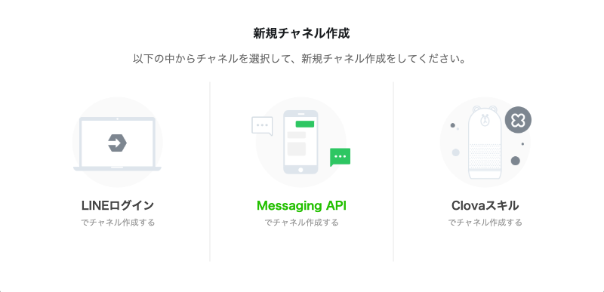
3. Messaging APIの設定
新規チャネル作成のうち、MessagingAPIを選択する。

Slide 7
4. 必要情報の入力
選択プロバイダーは、１で作成したものを選ぶ。
アプリアイコンは、あれば設定する。最初はなくてもいい。
アプリ名は、LINE Botのアプリ名を入力する。
アプリ説明は、このLINE Botの内容を記載する。
プランは「フリー」選択する。
大業種、小業種は適切なものを選択する。
メールアドレスは、連絡できるものを記入する。

Slide 8
5. 作成後の確認
作成したMessaging APIをクリックして内容を確認します。 一番下のあたりに、LINEアプリへのQRコードという項目が あり、このQRコードが友達になる際に使用するものになります。
QRコードはキャプチャして、ワークショップの際に 撮影可能な状況にしておきましょう。

Slide 9
DialogFlowの初期設定

Slide 10
1. DialogFlowの設定
DialogFlowのアカウントを作成する。DialogFlow用に Googleアカウントが必要なので事前に作成しておく。 （gmailを使っている人は、そのアカウントで大丈夫です） https://dialogflow.com
「Go to console」からSign in で、Googleアカウントを 指定する。

Slide 11
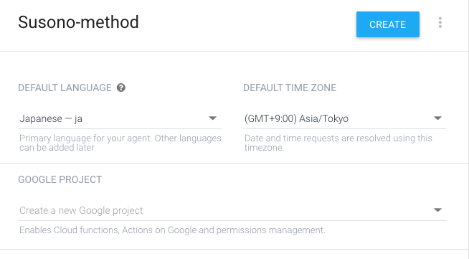
2. Create agent
Agent名と、Default Languageを日本語に設定する。

Slide 12
3. 再度LINE Developersに戻る
別タブのLINEのMessaging APIのアプリを選び 下記点をテキスト等にコピペする。
「Channel ID」
「Channel Secret」 → 再発行で作成する
「アクセストークン」 → 再発行で作成する
一旦、DialogFlowに戻る。

Slide 13
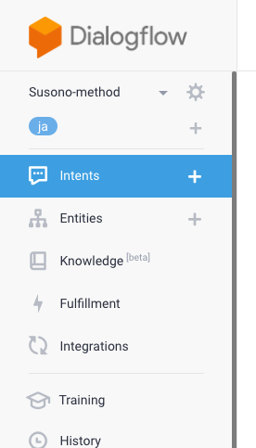
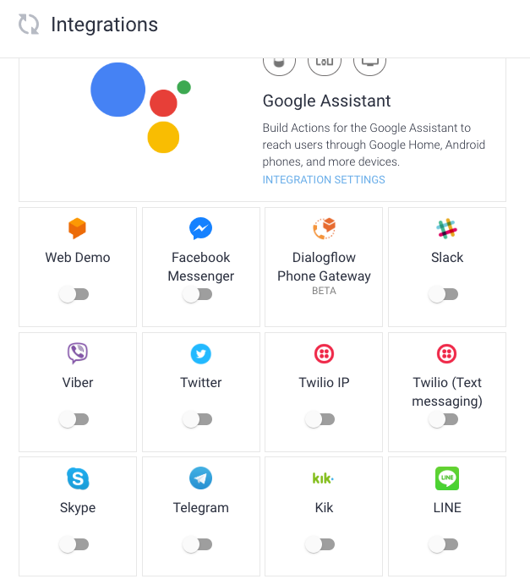
4. IntegrationsでLINEと連携する
選択する
オンに する

Slide 14
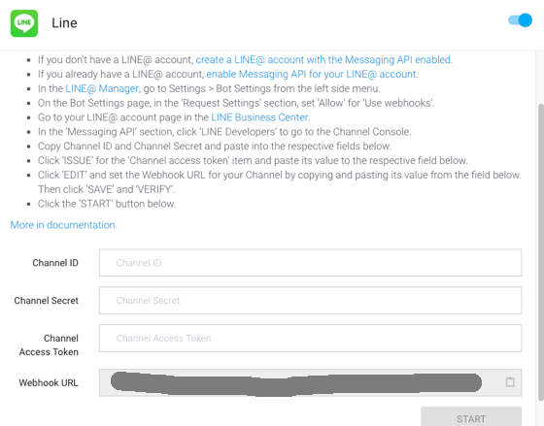
5. メモしたLINEのID等をコピペする
①LINEでメモした内容を コピペする
②今度はWebhookURLを メモにコピペする
①、②が終わったらSTART

Slide 15
6. 再度LINE Developersに戻る その２
別タブのLINEのMessaging APIのアプリを選び
「メッセージ送受信設定」の中の、下記２点を設定する。
「Webhook送信」 → 利用する
「Webhook URL」 → DialogFlowでメモした内容をコピペする。 （httpsは抜いてください）
「LINE@機能の利用」の中の、下記１点を設定する。
「自動応答メッセージ」 → 利用しない
接続確認して問題がなければ、接続までの準備は終わりです！

Slide 16
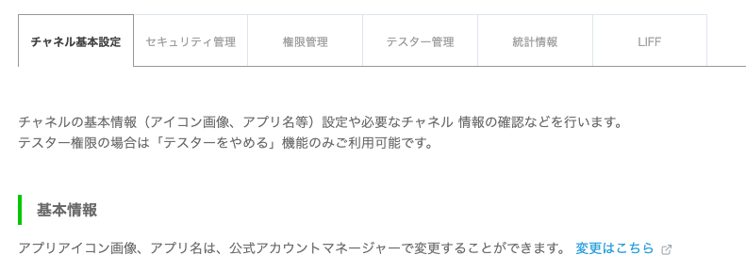
最新バージョン対応
LINE Developersで「変更はこちらを」選んでください

Slide 17
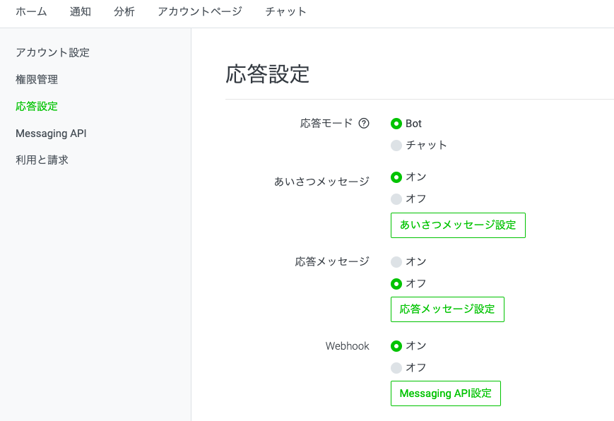
最新バージョン対応
応答設定を下記のように変えましょう。

